Slide 1
Задание II. "Нейропроект"
Брагин Роман P3316

Slide 2
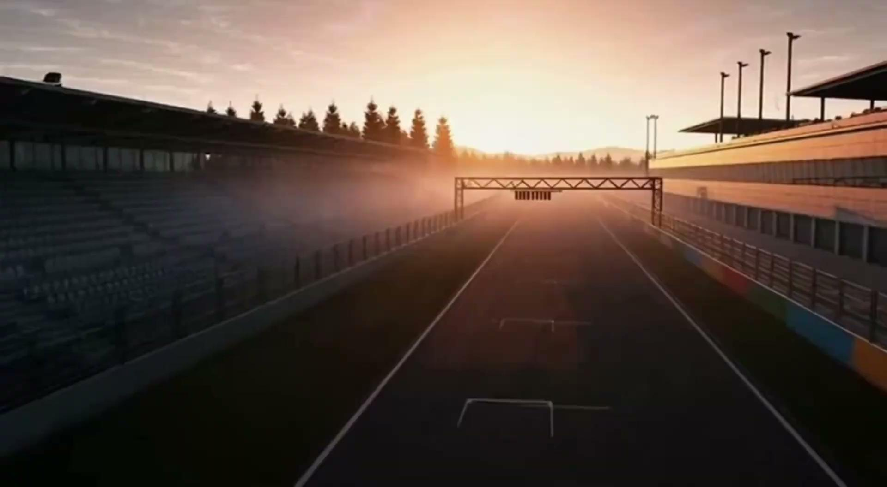

Slide 3
Задание
Необходимо создать анимационный ролик с помощью различных нейросетей, хронометраж ролика от двух до пяти минут. Сценарий и стилистика ролика может быть любой: рекламный ролик, анимация, сказка, блокбастер и т.д.
Всё необходимо сделать с помощью нейросетей:
1. Написать сценарий ролика
2. Озвучить ролик
3. Создать секвенцию изображений или видео

Slide 4

Тема: Формула-1
Причины выбора:
Динамика
Технологии
Зрелищность

Slide 5



Используемые ИИ
Sora — генерация видео
CapCut — монтаж
ChatGPT — сценарист

Slide 6
Как было сделано
Видео создавалось в Sora в виде набора коротких клипов 12 штук по 20 сек, ограничение подписки.
Пример
Create a 10-second cinematic video. Scene: Empty Formula 1 track at sunset after the race, long shadows, calm and epic ending. Voiceover (Russian): "Формула один — это скорость, доведённая до искусства." Style: ultra cinematic, realistic Formula 1 race film, professional motorsport cinematography, dramatic lighting, depth of field, motion blur, smooth camera movement, 16:9, 4K, no dialogue, no subtitles

Slide 7
Фотоизображение три в одном
Брагин Роман P3316

Slide 8
Задание:
Необходимо продемонстрировать и обосновать фотоизображение в котором одновременно можно увидеть три типа фотоизображений:
I - Указывающие – фотографии, которые используются в научных публикациях;
II - Предписывающие – политика и рекламная деятельность; I
II - Художественные фотографии.

Slide 9
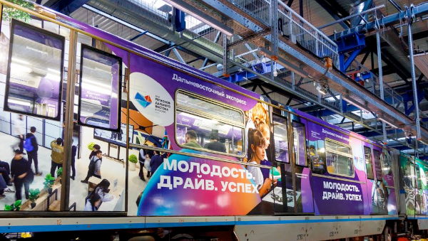
Фотоизображение

Slide 10
I. Указывающее фотоизображение
в исследованиях по урбанистике и транспорту (оформление общественного транспорта);
в социологических работах о молодёжной политике и визуальной среде города;
в маркетинговых и медиа-исследованиях как пример интеграции рекламы в городскую инфраструктуру;как иллюстрацию к теме современного общественного пространства (люди, транспорт, индустриальная среда).

Slide 11
II. Предписывающее фотоизображение
На борту трамвая размещены рекламные и идеологические сообщения:
«Молодость. Драйв. Успех»
«Дальневосточный экспресс»
присутствует визуальное воздействие, формирующее установки и ценности (успех, энергия, молодёжь);
используется яркий дизайн, лица людей, слоганы — типичные инструменты рекламной и социальной коммуникации.

Slide 12
III. Художественное фотоизображение
Изображение также обладает художественной ценностью:
продуманная цветовая композиция (фиолетовые, синие, тёплые оттенки);
динамика сцены: движение людей, ритм линий, индустриальное пространство депо;
многослойность кадра: — люди внутри и снаружи — отражения в окнах — сочетание техники и человеческого присутствия;
фотография может восприниматься как эстетический образ городской жизни.

Slide 13
Заключение
Данное изображение объединяет указывающую, предписывающую и художественную функции, демонстрируя, как в современной визуальной культуре фотография становится одновременно средством анализа, воздействия и эстетического восприятия.

